Slide 1
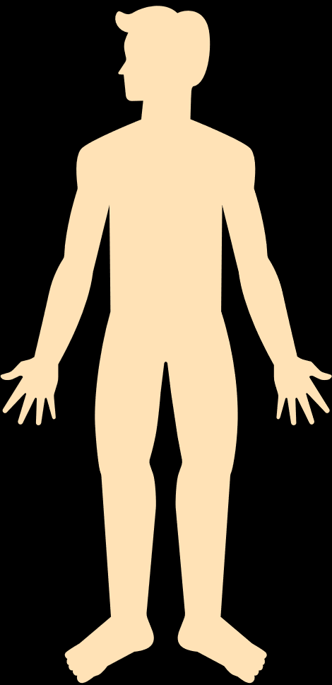


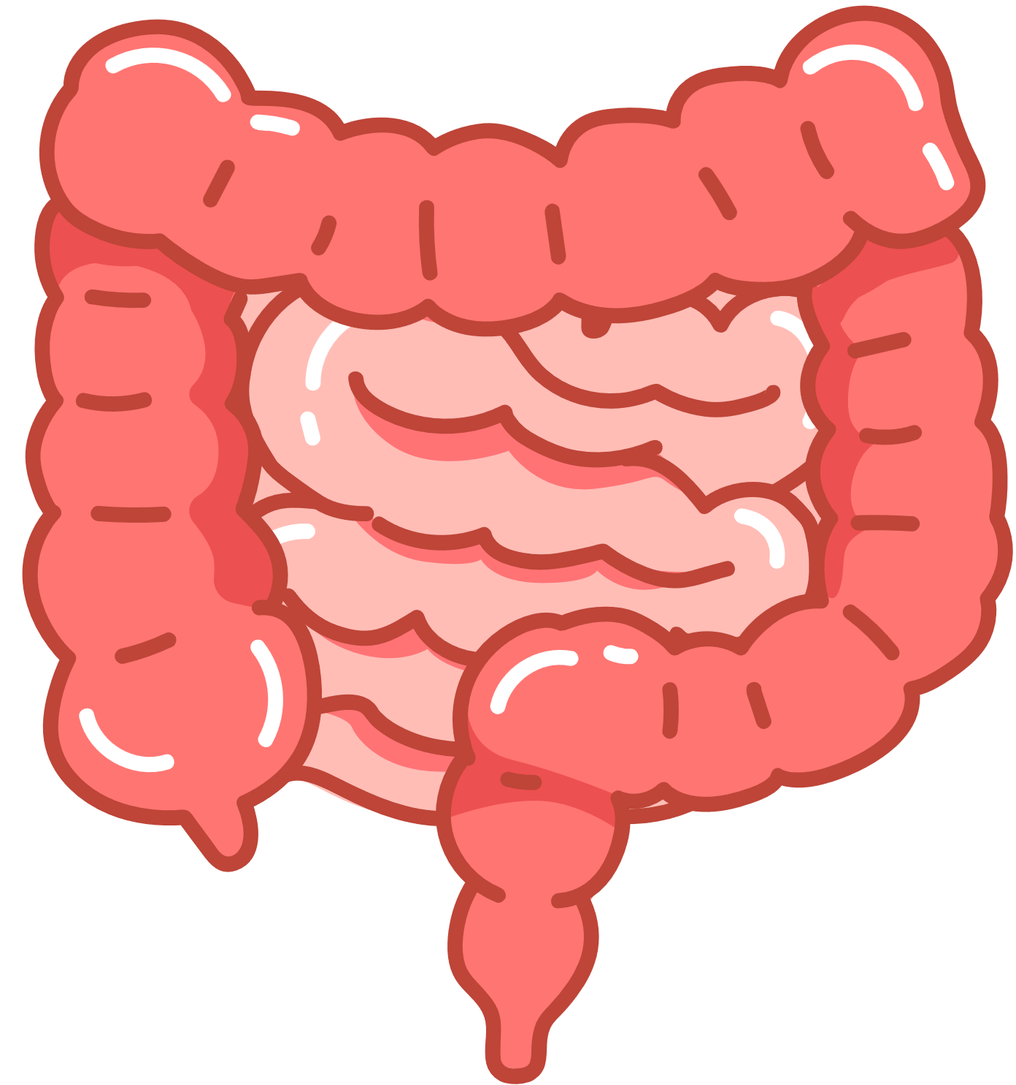


Denetleyici ve düzenleyici sistemin sağlığı

Slide 2

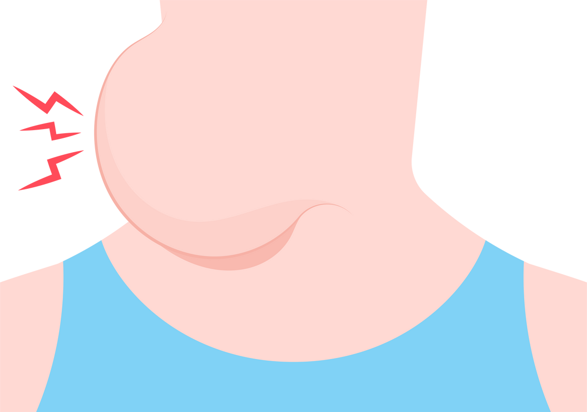
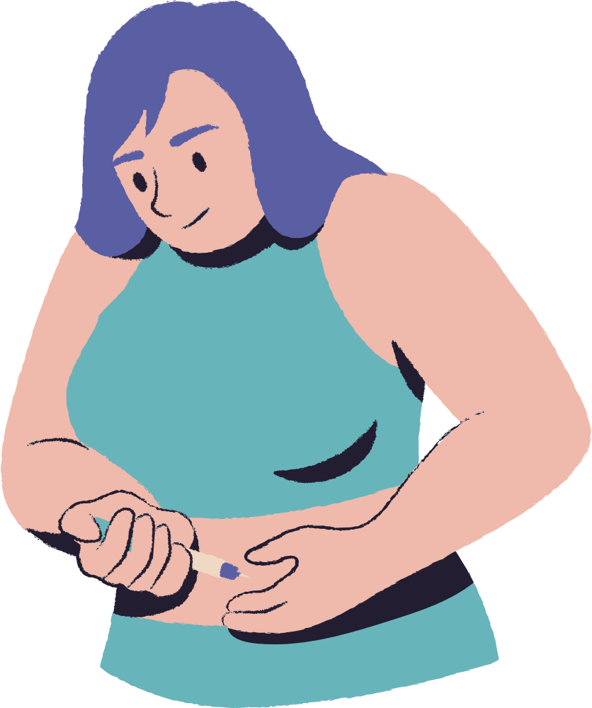
Denetleyici ve Düzenleyici Sistem Hastalıkları
Devlik
Guatr
Cücelik
Şeker hastalığı

Slide 3
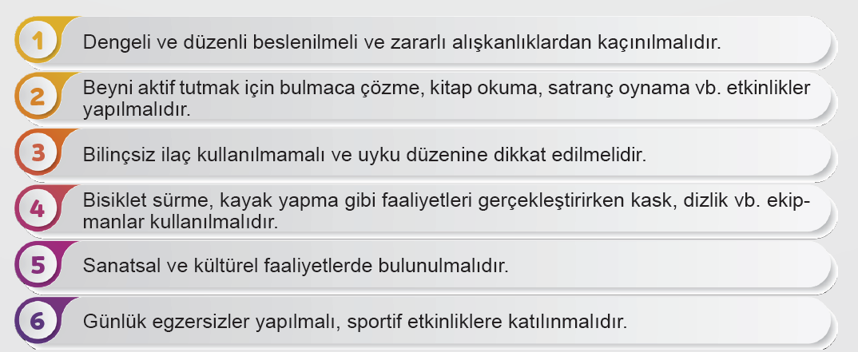

Slide 4




@mervehocaile
@mervehocaile
Konu anlatım videoları, ders ve içerik dosyaları için takip etmeyi unutma!

